Slide 1
Эффекты взаимодействия
квантовых систем
с шумовыми полями
Е.А.Собакинская, А.Л.Панкратов, В.Л.Вакс
Институт Физики Микроструктур РАН, Нижний Новгород

Slide 2
План
1. Задачи «с участием» стохастических полей
Модели стохастических полей
Наша работа: анализ спектра поглощения двухуровневой квантовой системы
Заключение. Планы на будущее
Некоторые направления работы отд.Радиотехники и лаб.Микроволновой спектроскопии

Slide 3
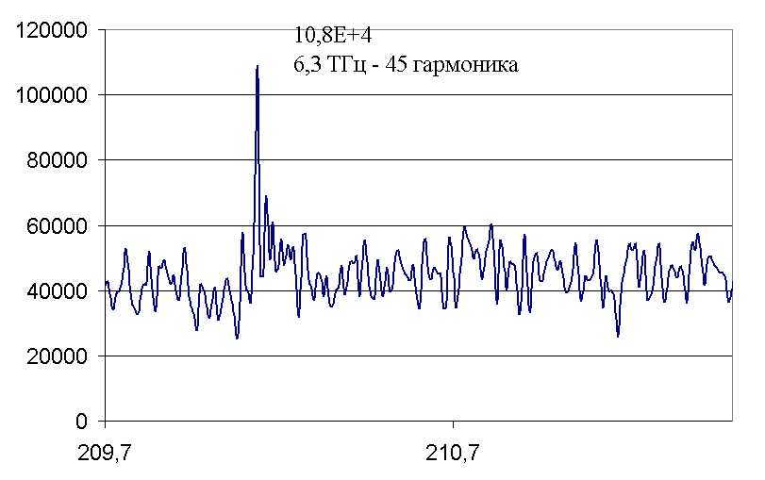
Задачи «с участием» стохастических полей
Открытые квантовые системы: «Термостат»
а) Буферный газ
- окружающие молекулы – стохастическое поле (термостат)
- такой термостат можно использовать для расчета профиля линии поглощения и времен релаксации молекулы
Е
t
газ
- альтернатива модели бинарных столкновений !!

Slide 4
Задачи «с участием» стохастических полей
Открытые квантовые системы: «Термостат»
б) Тепловые поля твердых тел
на частицу, находящуюся вблизи поверхности действуют сила Ван дер Ваальса:
происхождение силы ВдВ?
действие ближних полей поверхности: индуцирование переходов между уровнями, сдвиг частоты излучения, нагревание атома (молекулы)
Е
t
F
Е
поверхность

Slide 5
Задачи «с участием» стохастических полей
Открытые квантовые системы: «Термостат»
б) Тепловые поля твердых тел
модное направление: захват и манипулирование «холодными» атомами и молекулами с помощью ближних полей поверхности зеркал ( селекция частиц по квантовым состояниям, т.д.)
в) Другие типы термостатов
фононы: модель, позволяющая учесть температурную зависимость;
сжатый вакуум: проявление в спектре флюоресценции аналогично действию амплитудного шума
реликтовое излучение: ?

Slide 6
Задачи «с участием» стохастических полей
2. Флуктуации зондирующего излучения, взаимодействующего с квантовой системой
а) «Слабые» флуктуации: проблемы спектроскопии высокого разрешения
- ширина спектра зондирующего излучения определяет разрешающую способность;
- Δ ω _{probe} ~ Δ ω _{atom} → уширение и искажение линий поглощения
- необходим учет флуктуаций зондирующего излучения
б) «Сильные» флуктуации:
- эффекты: сильное искажение спектра, уменьшение интенсивности, появление новых пиков
- спектр флуоресценции (!) или поглощения атомов
- модель: двухуровневые и трехуровневые системы

Slide 7
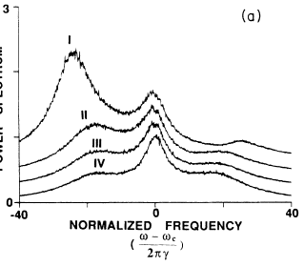
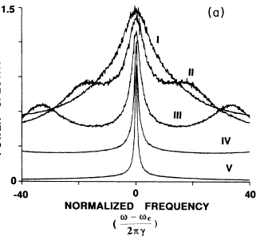
Задачи «с участием» стохастических полей
2. Флуктуации зондирующего излучения, взаимодействующего с квантовой системой
б) «Сильные» флуктуации
Спектр флуоресценции двухуровневой системы
Е₂
Е₁
шум
Зависимость от расстройки частоты
Зависимость от интенсивности регулярного поля

Slide 8
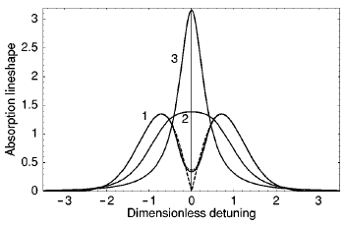
Задачи «с участием» стохастических полей
2. Флуктуации зондирующего излучения, взаимодействующего с квантовой системой
б) «Сильные» флуктуации
Трехуровневая система: индуцированная прозрачность
Е₃
- уменьшение поглощения слабого зондирующего поля, настроенного в резонанс с переходом квантовой системы , из-за действия сильного поля, связывающего верхний (возбужденный) уровень с другим возбужденным уровнем.
шум
Е₂
Е₁
- эффект возможен при действии различных шумовых полей;
зависимость от статистики поля;
важно соотношение интенсивности поля и ширины его спектральной полосы.

Slide 9
Задачи «с участием» стохастических полей
Что уже сделано:
исследован спектр флуоресценции (аналитически и численно);
спектр поглощения изучен мало:
- аналитика при различных приближениях (теор. возмущений) и для некоторых моделей,
- численные расчеты стационарных значений.
Чего не хватает:
аналитические расчеты спектров поглощения для хаотических процессов с произвольной интенсивностью и шириной полосы;
учет квантового вырождения;
динамика, особенно на малых временах! (нет работ)

Slide 10
Модели стохастических полей
Фазодиффузионный процесс
- фаза: Винер-Леви процесс (Броуновское движение с малым ускорением)
- комплексная амплитуда: стационарный Марковский процесс
- стабилизированный по интенсивности одномодовый лазер

Slide 11
Модели стохастических полей
2. Хаотический процесс (розовый шум)
- комплексный Гауссовский процесс с флуктуациями амплитуды и фазы: два независимых Гауссовых процесса с нулевым средним
- не обязательно Марковский, но для удобства и простоты вычислений используют Лоренцевский спектр
- многомодовый лазер с большим числом мод

Slide 12
Модели стохастических полей
3. Амплитудный шум
- действительный Гауссовский Марковский процесс,
- фаза постоянна и действительна, флуктуирует амплитуда
- модель сжатого вакуума

Slide 13
Наша работа
Анонс:
изучение спектра поглощения двухуровневой квантовой системы, находящейся под действием регулярного резонансного и флуктуирующего полей,
модели шумового поля : фазодиффузионное , хаотическое с произвольной шириной полосы,
оценки для тепловых полей поверхности (частный случай хаотического поля),
режим насыщения шумовым полем,
динамика поведения разности населенностей и поляризации для обоих типов шумовых полей.

Slide 14
Наша работа
Двухуровневая молекула взаимодействует с регулярным и шумовым полями:
- флуктуирующая комплексная амплитуда

Slide 15
Наша работа
Фазодиффузионный шум
Справедливо приближение декорреляции [1]:
Для Марковского процесса:
разность населенностей
макроскопическая поляризация

Slide 16
Наша работа
Фазодиффузионный шум
Небольшие комментарии:
разность населенностей
в отсутствии зондирующего поля профиль не меняется, изменяется Т₂ ;
разность населенностей уменьшается – нагрев.
макроскопическая поляризация
профиль линии поглощения сохраняет Лоренцевский вид;
происходит уменьшение времени релаксации Т₂, но не так как для разности населенностей !

Slide 17
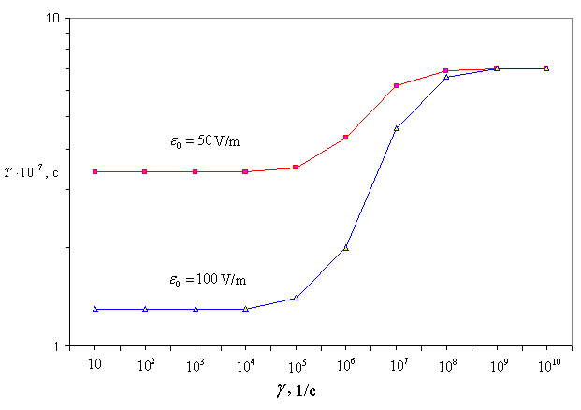
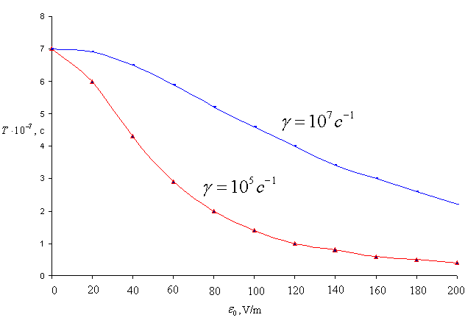
Наша работа
Фазодиффузионный шум
Зависимость T₂* от ширины и интенсивности шумового поля:
для молекулы OCS, ω₀ =133 ГГц, d₁₂ =7·10⁻¹⁹ сгс, Т₁=Т₂ = 7·10⁻⁷
Эффект насыщения:

Slide 18
Наша работа
Фазодиффузионный шум
Динамика: модель шума
E(t)=Acos(ωt+η(t)), η(t) – диффузионный процесс, dη(t)/dt=γξ(t), ξ(t) – белый Гауссовый шум, γ - полоса шума.
Спектр фазодиффузионного шума, рассчитанный численно

Slide 19
Наша работа
Фазодиффузионный шум
Динамика: поляризация
ω₀= 10.430 ГГц, d₁₂=7∙10⁻¹⁹, n₀=3.3∙10⁹, T₁=T₂=10⁻⁷
γ=2∙10⁸ с⁻¹ (ширина полосы), E₀=5∙10⁻⁴ сгс (зондирующее поле)
слабое поле
среднее поле

Slide 20
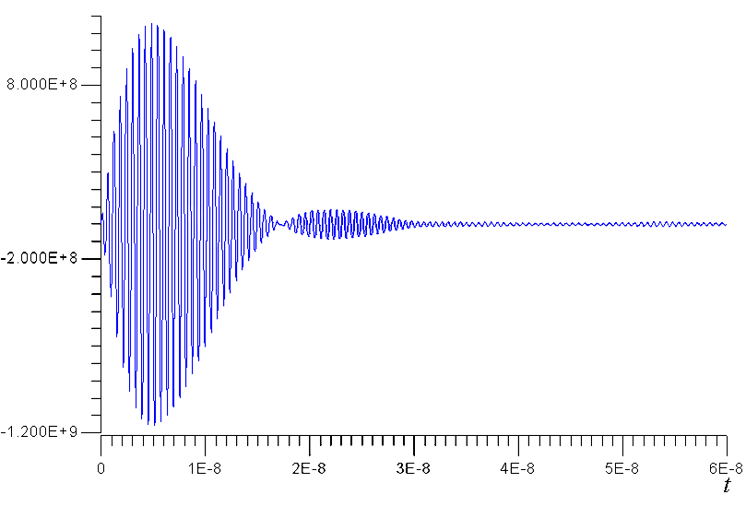
Наша работа
Фазодиффузионный шум
Динамика: поляризация
ω₀= 10.430 ГГц, d₁₂=7∙10⁻¹⁹, n₀=3.3∙10⁹, T₁=T₂=10⁻⁷
γ=2∙10⁸ с⁻¹ (ширина полосы), E₀=5∙10⁻⁴ сгс (зондирующее поле)
t<<τ_{c}, ФД поле ведет себя как когерентное и наводит поляризацию ;
t~τ_{c} , наводится максимальная поляризация;
t>τ_{c} , поляризация распадается со временем Т*₂
очень сильное поле

Slide 21
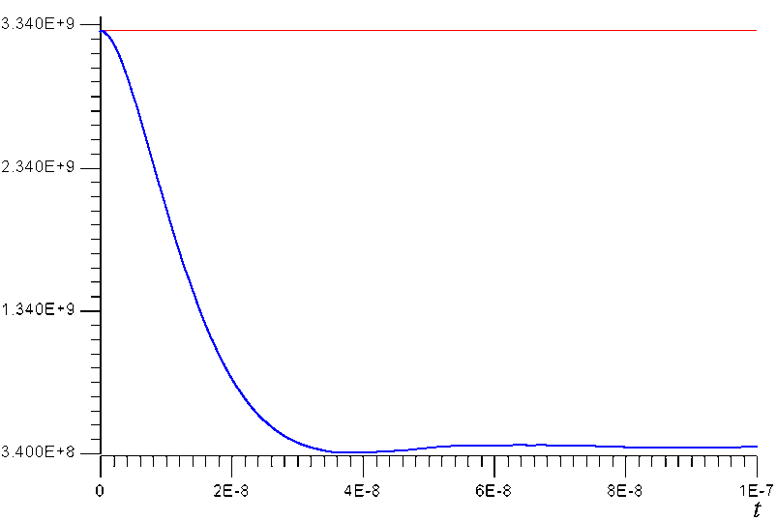
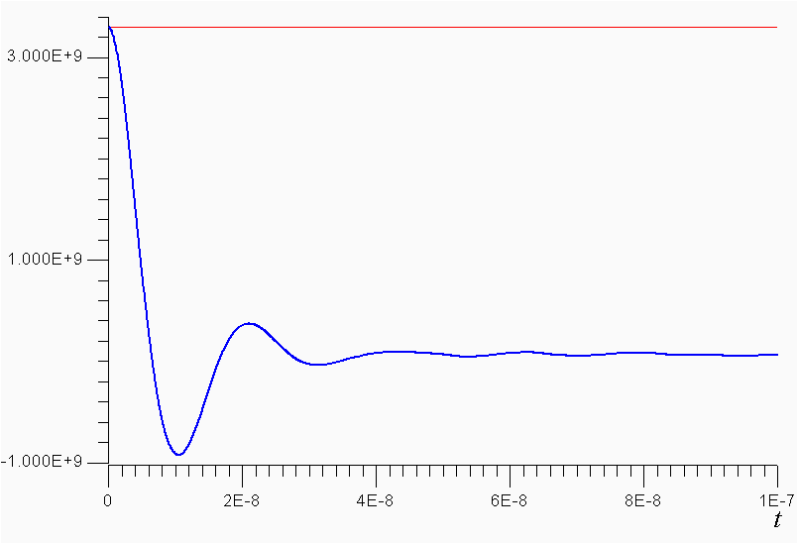
Наша работа
Фазодиффузионный шум
Динамика: разность населенностей
ω₀= 10.430 ГГц, d₁₂=7∙10⁻¹⁹, n₀=3.3∙10⁹, T₁=T₂=10⁻⁷
γ=2∙10⁸ с⁻¹ (ширина полосы), E₀=5∙10⁻⁴ сгс (зондирующее поле)
среднее поле
очень сильное поле

Slide 22
Наша работа
Фазодиффузионный шум
Сравнение численных и аналитических стационарных значений
ω₀= 10.430 ГГц, d₁₂=7∙10⁻¹⁹, n₀=3.3∙10⁹, T₁=T₂=10⁻⁷
поляризация
разность населенностей
γ=1∙10¹⁰
γ=1∙10¹⁰
γ=1∙10⁸
γ=1∙10⁸

Slide 23
Наша работа
Розовый шум
Как считать??
А может быть все-таки справедливо?...
Надо проверить!

Slide 24
Наша работа
Розовый шум
Запишем [2]:
Получаем ряд с параметрами:
(для регулярного поля)
для
для
если параметры малые, то получаем выражения как в случае фазодиффузионного поля;
только в режиме насыщения можно различить статистику!

Slide 25
Наша работа
Розовый шум
Перепишем уравнения Блоха через матрицы Паули, r_{i} :
Используем метод счета, предложенный в работе [3] и справедливый для стохастических полей с большой шириной полосы и произвольной интенсивностью!
Идея: в расчете можно учитывать только кумулянт второго порядка, так как его величина много больше величины более высоких кумулянтов

Slide 26
Наша работа
Розовый шум
Для стохастического процесса с корреляционной функцией:
Нормированный профиль линии поглощения:
Notes:
26

Slide 27
Наша работа
Розовый шум
Частный случай: d₁₂=d₂₁, d₁₁=d₂₂ =0 (атом или неполярная молекула), γ>>ω₀
Ω~ω₀ , профиль линии поглощения Лоренцевский
для фазодиффузионного процесса
Notes:
27

Slide 28
Наша работа
Розовый шум
Динамика: модель шума
dζ(t)/dt=-ζ(t)/τ+ξ(t)/τ - уравнение для розового шума, ξ(t) – белый гауссовый шум, τ - время корреляции.
Спектр розового шума, рассчитанный численно

Slide 29
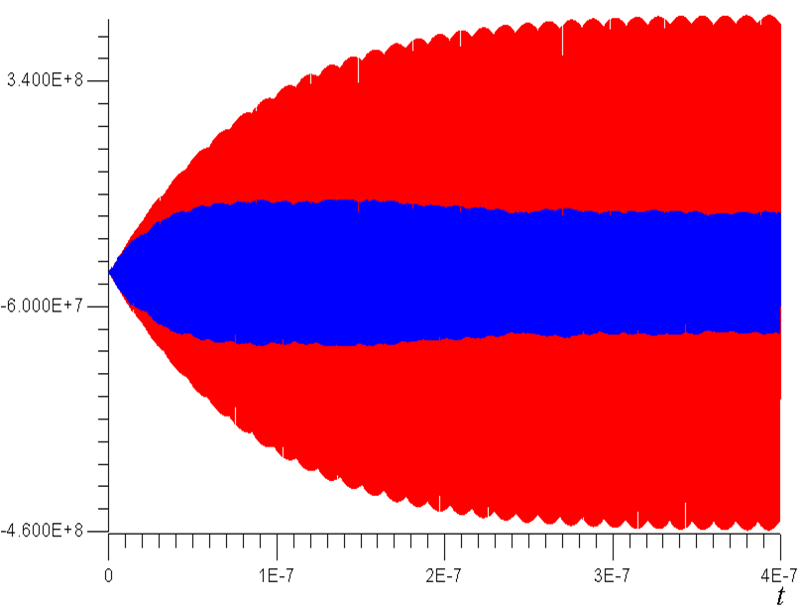
Наша работа
Розовый шум
Динамика: поляризация
ω₀= 10.430 ГГц, d₁₂=7∙10⁻¹⁹, n₀=3.3∙10⁹, T₁=T₂=10⁻⁷
γ =1∙10¹² (ширина полосы), E₀=5∙10⁻⁴ (зондирующее поле)
максимальная поляризация индуцируется в момент t ~T₂*

Slide 30
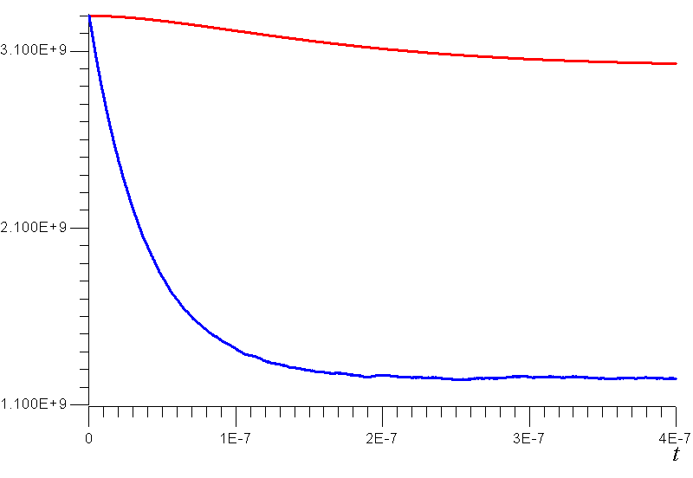
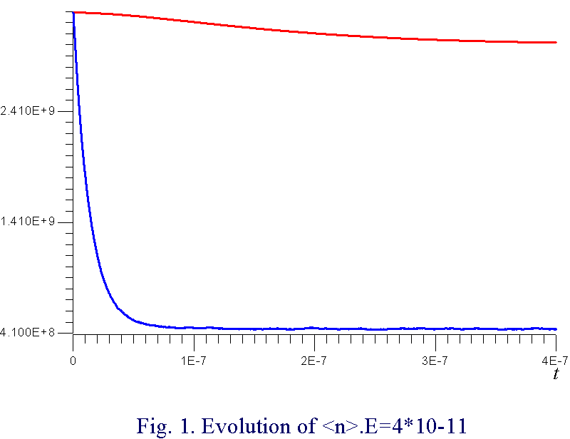
Наша работа
Розовый шум
Динамика: разность населенностей
ω₀= 10.430 ГГц, d₁₂=7∙10⁻¹⁹, n₀=3.3∙10⁹, T₁=T₂=10⁻⁷
γ =1∙10¹² (ширина полосы), E₀=5∙10⁻⁴ (зондирующее поле)

Slide 31
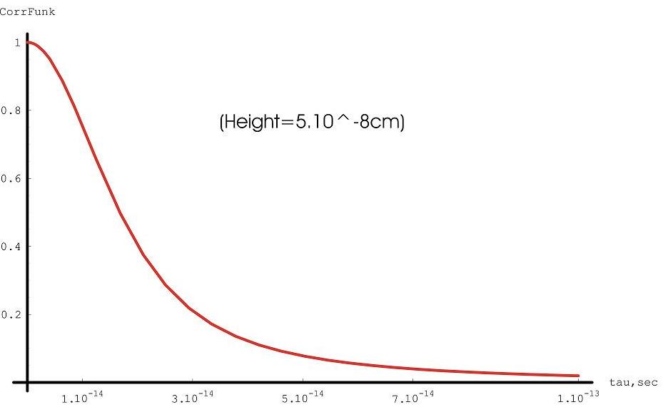
Наша работа
Розовый шум
Ближние поля поверхности
- тепловые и квантовые флуктуации токов в кристалле
Модель корреляционной функции:
h - расстояние до поверхности, σ₀ - проводимость
Для золотой поверхности: σ₀=4.37∙10¹⁷c⁻¹, τ_{c}=3∙10¹⁴c
h=10A | = 1.1∙10⁻⁶c
7A | 3.6∙10⁻⁷c
5А | 1.3∙10⁻⁷c
Поля поверхности не меняют существенно профиль линии поглощения, но влияют на время релаксации

Slide 32
Заключение. Планы на будущее
получены выражения для спектра поглощения двухуровневой квантовой системы, взаимодействующей с фазодиффузионным и розовым шумом:
- найдены времена релаксации поляризации;
- показано, что ФД шум не меняет профиль линии поглощения, в отличие от розового;
проведено численное моделирование динамики взаимодействия: - показано, что на временах меньших временах корреляции ФД поля, оно ведет себя как регулярное и наводит поляризацию ;
- наличие розового шума приводит к уменьшению наводимое поляризации

Slide 33
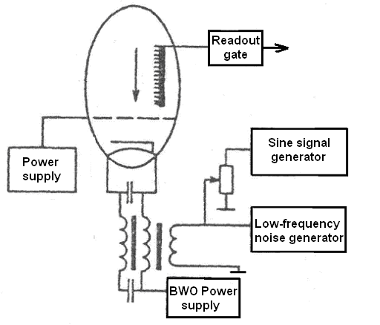
Заключение. Планы на будущее
Что нужно сделать:
дальнейшие исследования динамики (аналитика);
учет квантового вырождения (вращательный спектр);
экспериментальные исследования
Экспериментальное моделирование: генератор шума
одновременная модуляция ЛОВ регулярным и шумовым сигналами;
модулированный сигнал:
Δω – полоса шума, Ω- интервал между спектральными линиями
- условие , спектр:

Slide 34
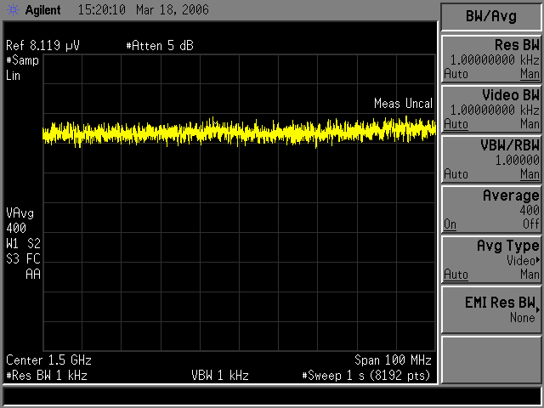
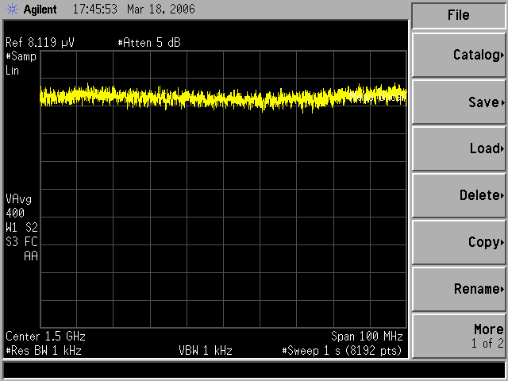
Заключение. Планы на будущее
Экспериментальное моделирование: генератор шума
Спектральный профиль шумового сигнала на центральной
частоте а) 133.785 ГГц и б) 145.946 ГГц
полоса шума регулируется от 1 до 10 ГГц,
шумовая температура примерно 10⁹ К

Slide 35
Заключение и планы на будущее
Экспериментальное моделирование: эксперимент
Блок-схема установки для измерения спектра молекул,
взаимодействующих с шумовым полем
Задающий генератор
Синтезатор
частоты
Аттенюатор
Аттенюатор
Цифровой
накопитель
газ
Генератор
шума
ЭВМ
АЦП

Slide 36
Отд. Радиотехники и
лаб. Микроволновой спектроскопии
1. Семейство синтезаторов субТГц и ТГц частотного диапазонов
первый созданный синтезатор частоты субТГц диапазона (до 840 ГГц, 1982г. ) имел 6 колец ФАПЧ;
применялись умножители и смесители на основе диодов Шоттки
для успешной работы в ТГц диапазоне необходимо увеличить предельную частоту работы диода
НО существуют ограничения: инерционность пролета электронами активной области (время пролета для лучших диодов порядка 1 пс), большие паразитные емкости диода, и его последовательного сопротивления

Slide 37
Отд. Радиотехники и
лаб. Микроволновой спектроскопии
Синтезаторы 667-857 ГГц, 789-968 ГГц, 882-1100 ГГц
667-857 ГГц, 789-968 ГГц:
ФАПЧ реализована на 37^{ой}-55^{ой} гармониках опорного синтезатора с частотой 20 ГГц
экспериментальные исследования шумовых характеристик гармонического смесителя, выполненного на основе квантовых полупроводниковых сверхрешеток, показывают, что необходимая выходная мощность опорного синтезатора должна быть в диапазоне 12-20 мВт.
882-1100 ГГц:
в качестве опорного синтезатора использовался 3-мм синтезатор

Slide 38
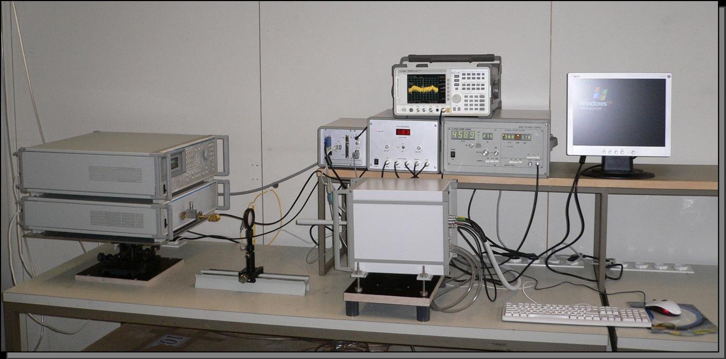
Отд. Радиотехники и
лаб. Микроволновой спектроскопии
ТГц синтезатор частоты

Slide 39
Отд. Радиотехники и
лаб. Микроволновой спектроскопии
Спецификация ТГц синтезатора частоты
Частотный диапазон - 900-1100 ГГц
Минимальный шаг по частоте - 10 кГц
Минимальная выходная мощность - 1 мВт
Опорный генератор:
точность установки частоты после включения через 30 мин. ± 1×10⁻⁸
дрейф частоты в течении дня - не больше, чем ±5×10⁻⁴
температурная стабильность ±5×10⁻⁸

Slide 40
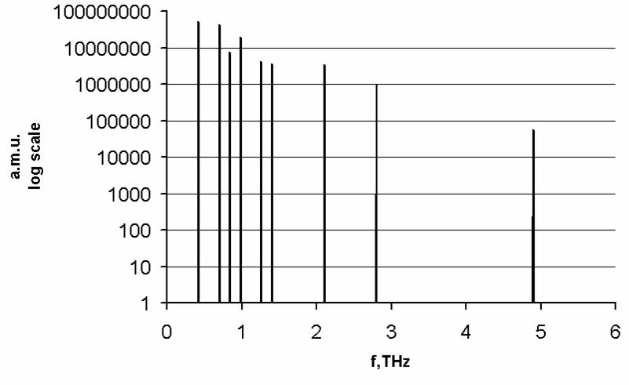
Отд. Радиотехники и
лаб. Микроволновой спектроскопии
Генерация гармоник в ТГц диапазоне частот с использованием синтезатора (117-178 ГГц) и умножителя на квантовых полупроводниковых сверхрешетках

Slide 41
Отд. Радиотехники и
лаб. Микроволновой спектроскопии
Генерация гармоник в ТГц диапазоне частот с использованием синтезатора (117-178 ГГц) и умножителя на квантовых полупроводниковых сверхрешетках

Slide 42
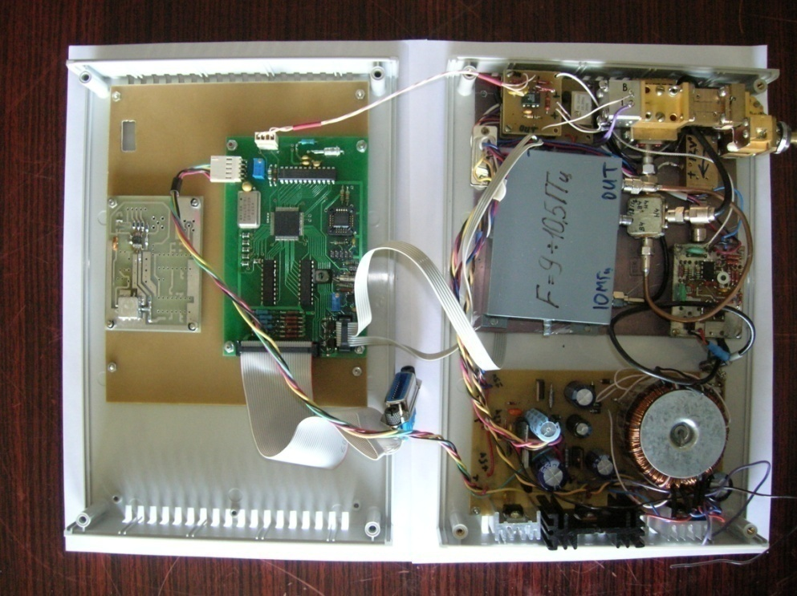
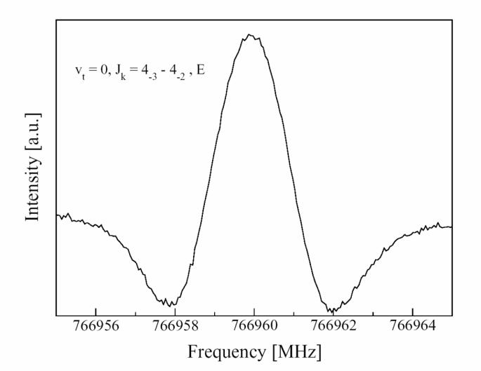
Отд. Радиотехники и
лаб. Микроволновой спектроскопии
Нестационарный твердотельный спектрометр
ТГц излучение
Твердотельный синтезатор (3 мм)
Рупор
Умножитель
Детектор
Ячейка
Калибровочная линия метанола

Slide 43
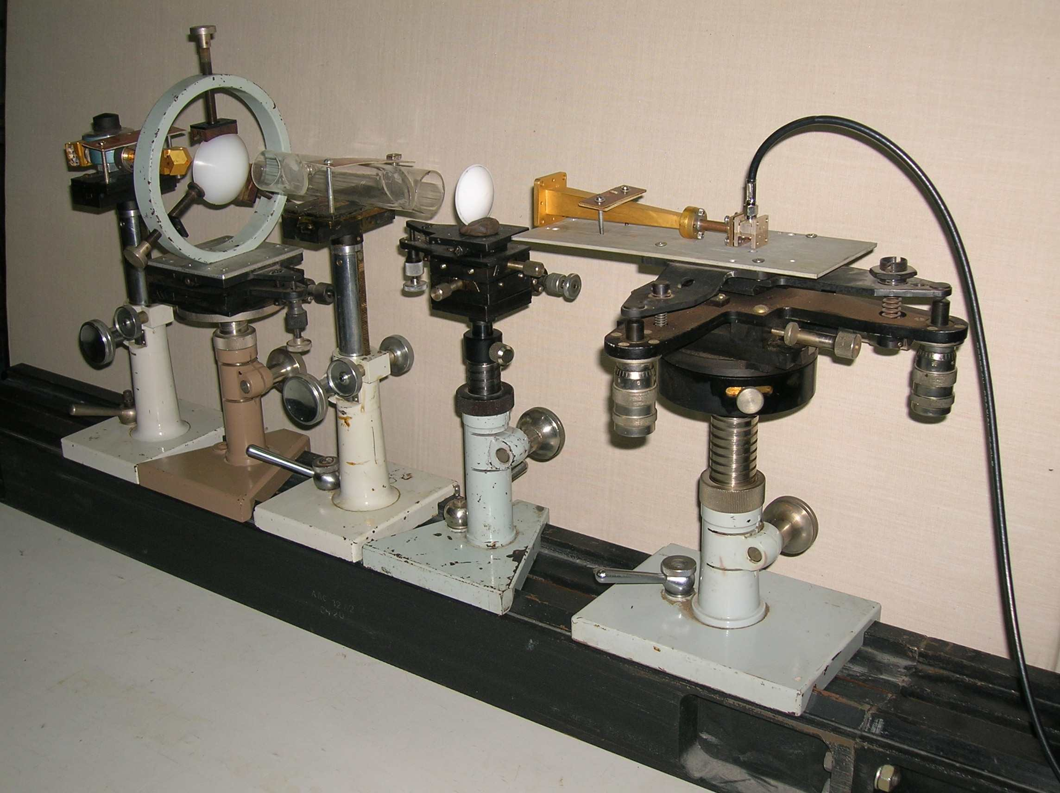
Отд. Радиотехники и
лаб. Микроволновой спектроскопии
Нестационарный твердотельный спектрометр

Slide 44
Спасибо за внимание!

Slide 45
Литература:
P.A. Apanasevich et al.,J. Appl.Spectroscopy. 8, 14, 1968
A.T. Georges, P. Lambropoulos, Phys. Rev.A., 20, 991, 1979
K.Faid, R.F.Fox, Phys.Rev., 34, 4286,1986

